Slide 1
% 100 TAM ZAMANLI MUTABAKAT
HIZLI TAHSİLAT
MÜŞTERİ MEMNUNİYETİ
GÜVENİLİRLİK
ENTEGRE SİSTEM
YALINLAŞTIRMA
ZAMAN TASASARRUFU
TRAFİK IŞIKLARINDAN ESİNLENDİM
RENKLERLE OYUN OYNA

Slide 2
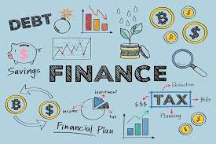
%100 TAM ZAMANLI MUTABAKAT
1
FATURAYI KES → KIRMIZI
2
MÜŞTERİ GİDİŞ → SARI
3
MÜŞTERİ KAYITLARINI ALDI → YEŞİL
4
BANKA ÖDEMESİ YAPTI→ MAVİ

Slide 3
MUTABAKAT
Fatura %100 karşılıklı onay ile kapandı. Tahsilat alındı.
Djital ortamda borç alacak ilişkisi tamamlandı
Ayrıca bir mutabakata gerek kalmadı.
Benzetme yap :Işık Hızında

